Slide 1

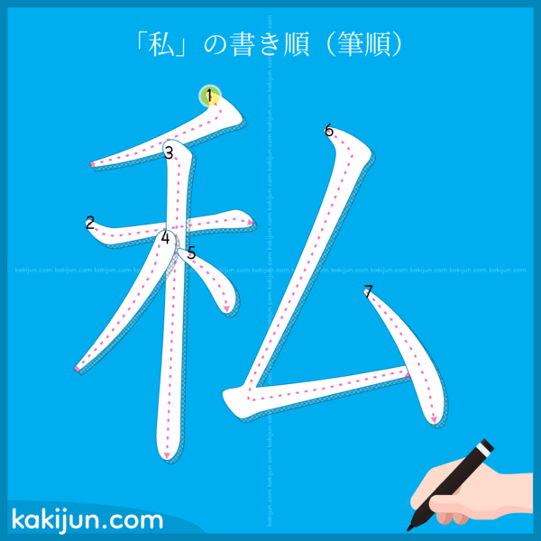
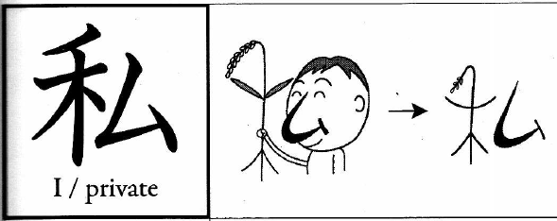
し
私の本（わたしのほん）：
Quyển sách của tôi
私の名前（わたしのなまえ）: Tên của tôi
私（わたし）：Tôi
わたし
Tư
(Tôi, riêng tư)

Slide 2
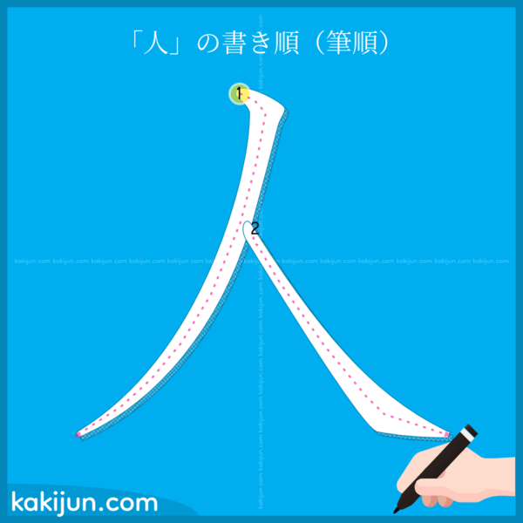
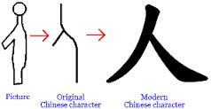
にん/じん
３人（さんにん）： Ba người
タイじん：Người Thái
この人（このひと）：Người này
ひと
Người

Slide 3
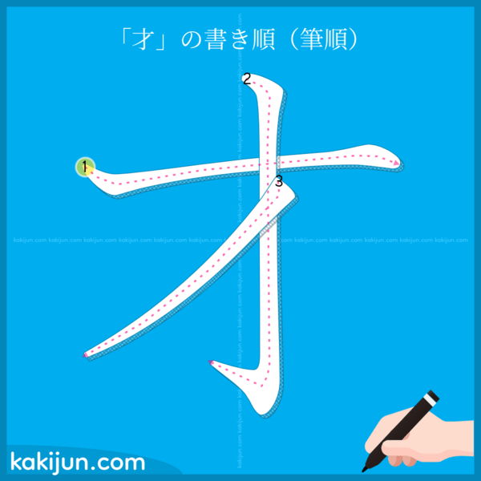
さい
１才（いっさい）: Một tuổi
２５才（にじゅうごさい）: 25 tuổi
TÀI (Giỏi, tài năng, tuổi)

Slide 4
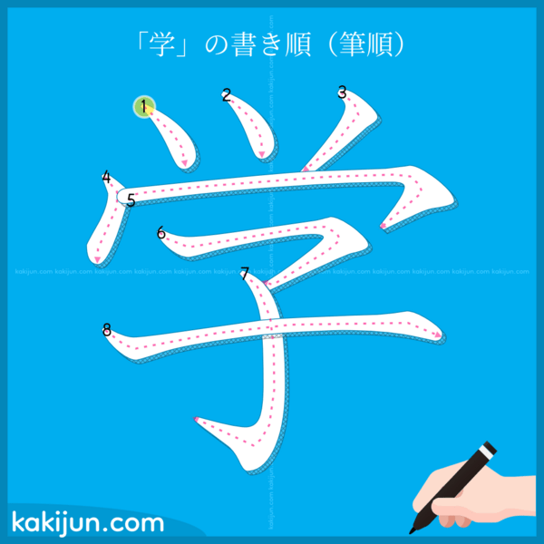
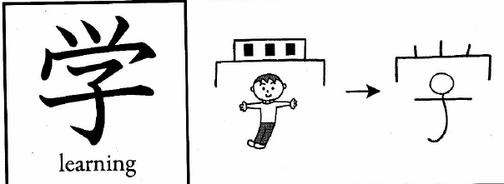
がく
大学 （だいがく）: đại học
学校（がっこう）: trường học
まな・ぶ
HỌC (Khoa học, dạy dỗ)

Slide 5
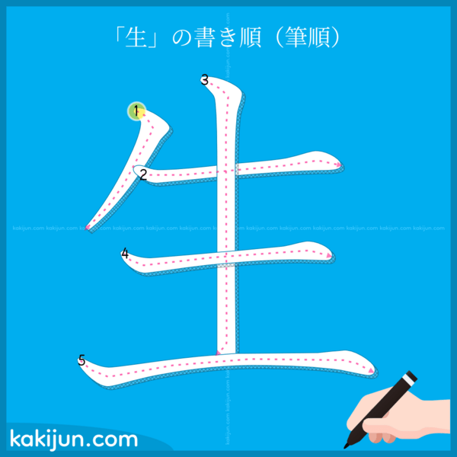
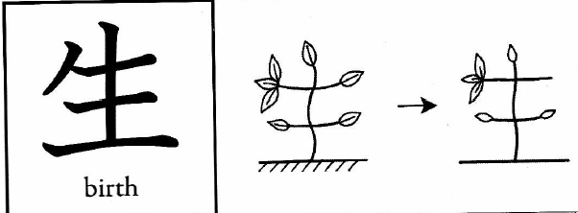
せい
学生（がくせい）：Học sinh
大学生（だいがくせい）:
Sinh viên đại học
先生（せんせい）: Giáo viên
SINH (Sinh sống, sản xuất)

Slide 6
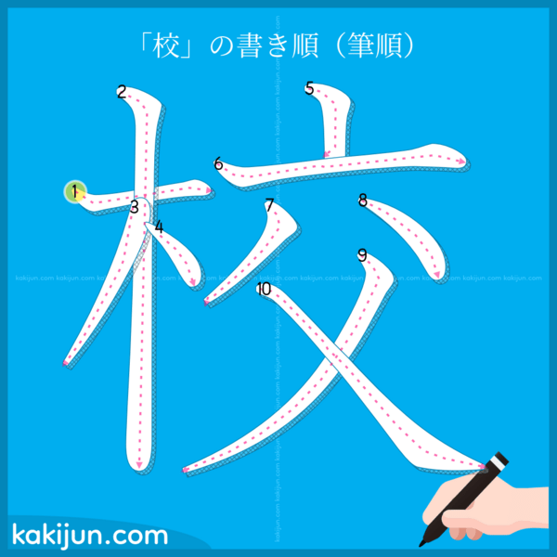
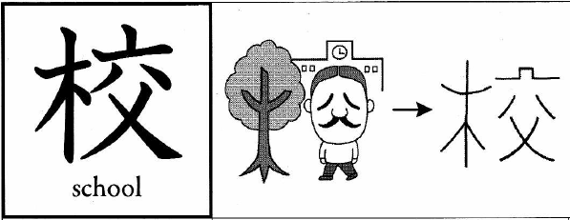
こう
学校（がっこう）: trường học
高校（こうこう）: trường cấp 3
HIỆU
(Trường học)

Slide 7
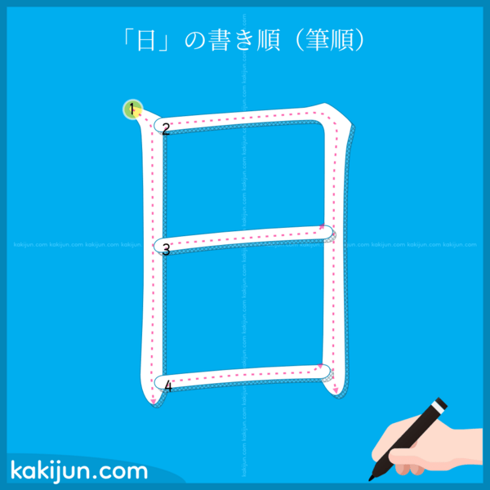
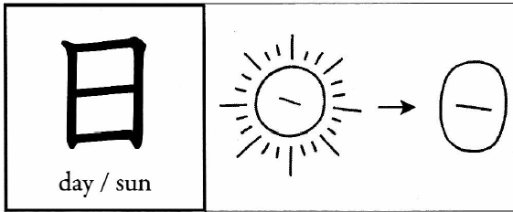
にち(に）/
じつ/か
日（ひ）: mặt trời, ngày
３日（みっか）: ngày mùng 3
１１日（じゅういちにち）:
Ngày 11
NHẬT
(Ngày, mặt trời)

Slide 8
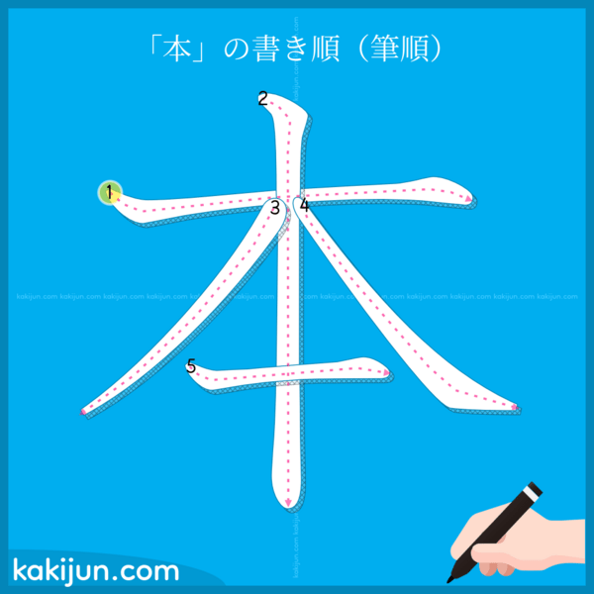
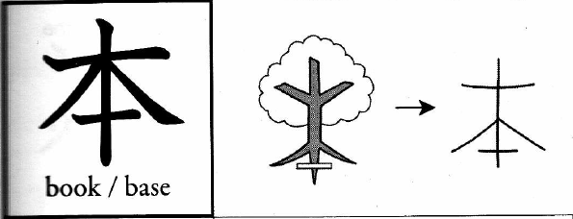
ほん
本（ほん）: Sách
日本（にほん）：Nhật Bản
日本人（にほんじん）：
Người Nhật
BẢN
(Sách, gốc)

Slide 9
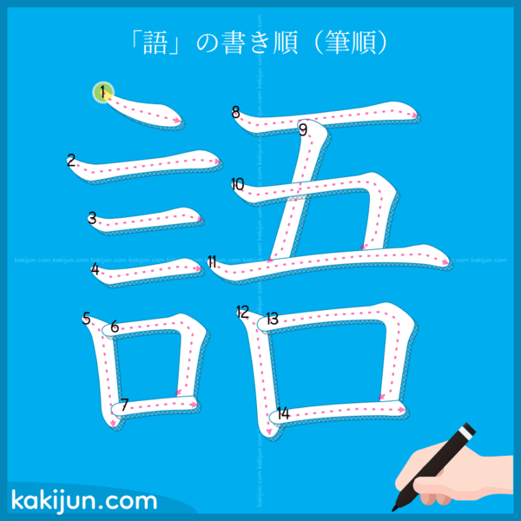
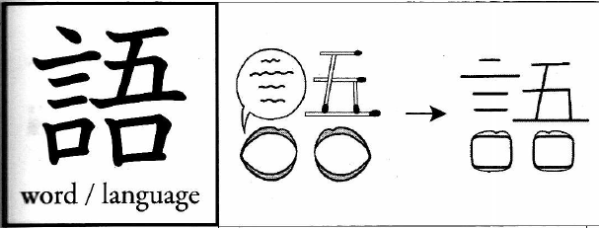
ご
日本語（にほんご）：
Tiếng Nhật
ベトナム語（ベトナムご）：
Tiếng Việt
日本語学校（にほんごがっこう）
Trường học Tiếng Nhật
NGỮ
(Ngôn ngữ, từ)

